Slide 1
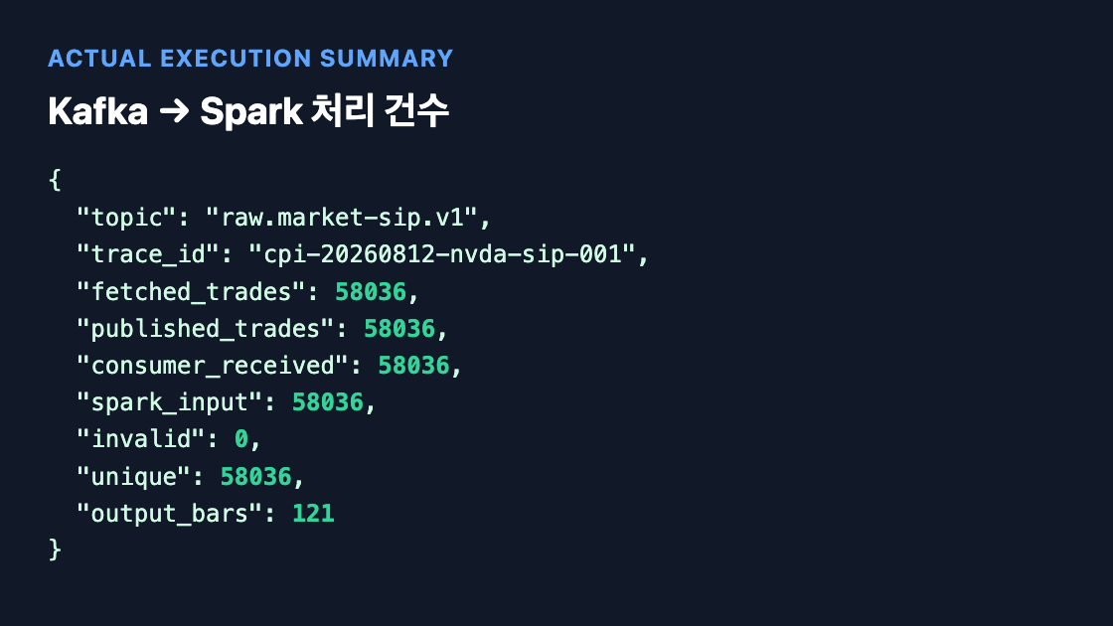
4차시 과제 · Kafka·Spark 전처리·저장
실행 증거
NVDA SIP 체결 레코드
58,036건을 처리했습니다
U.S. Macro Impact & Market Data Pipeline
이벤트: 2026년 7월 CPI · 2026-08-12 08:30 ET
시장 원본: NVDA Historical SIP · 07:30~09:31 ET
Producer·Consumer·Spark 58,036건 일치 · PostgreSQL 1분봉 121건 저장
Alpaca SIP · Kafka · Spark Batch · PostgreSQL
01
Notes:
안녕하세요. 이번 과제의 기준 이벤트는 2026년 7월 미국 CPI이며, 2026년 8월 12일 오전 8시 30분 동부시간에 발표됐습니다. 이 시각 전후로 Alpaca Historical SIP Trades API가 반환한 NVDA 개별 체결 레코드 58,036건을 Kafka와 Spark로 처리해 PostgreSQL에 저장했습니다. 58,036건은 CPI 지표 건수나 하루치 데이터, SIP 전체 시장 거래량이 아닙니다.
[Sources]
- https://github.com/hjh6709/us-market-intelligence-pipeline/blob/main/README.md
- https://github.com/hjh6709/us-market-intelligence-pipeline/blob/main/docs/evidence/cpi-kafka-spark/result.json
[/Sources]

Slide 2
DATASET
실시간 IEX와 과제용 SIP replay의 역할을 분리했습니다
실시간 수집
재현 가능한 수집
Alpaca IEX WebSocket
• 검증 종목: SPY · QQQ · NVDA
• 실제 거래 시각·가격·수량·조건 수집
• 실제 trade 10건을 Kafka 발행·재소비
Alpaca Historical SIP Trades
• 2026-08-12 · NVDA · feed=sip
• 07:30~09:31 ET 체결 레코드 58,036건
• Kafka·Spark batch 재현 후 DB 저장
IEX는 실시간 예비 관측, SIP raw replay는 이번 과제의 통합 시장 과거 검증에 사용합니다.
02
Notes:
실시간 IEX WebSocket 경로와 이번 과제의 Historical SIP replay는 역할이 다릅니다. IEX는 실시간 예비 관측용이고, 이번 과제는 여러 거래소를 통합한 SIP의 과거 NVDA 체결을 사용했습니다.
[Sources]
- https://github.com/hjh6709/us-market-intelligence-pipeline/blob/main/docs/data-source-catalog.md
- https://github.com/hjh6709/us-market-intelligence-pipeline/blob/main/docs/test-results/2026-08-24-cpi-kafka-spark.md
[/Sources]

Slide 3
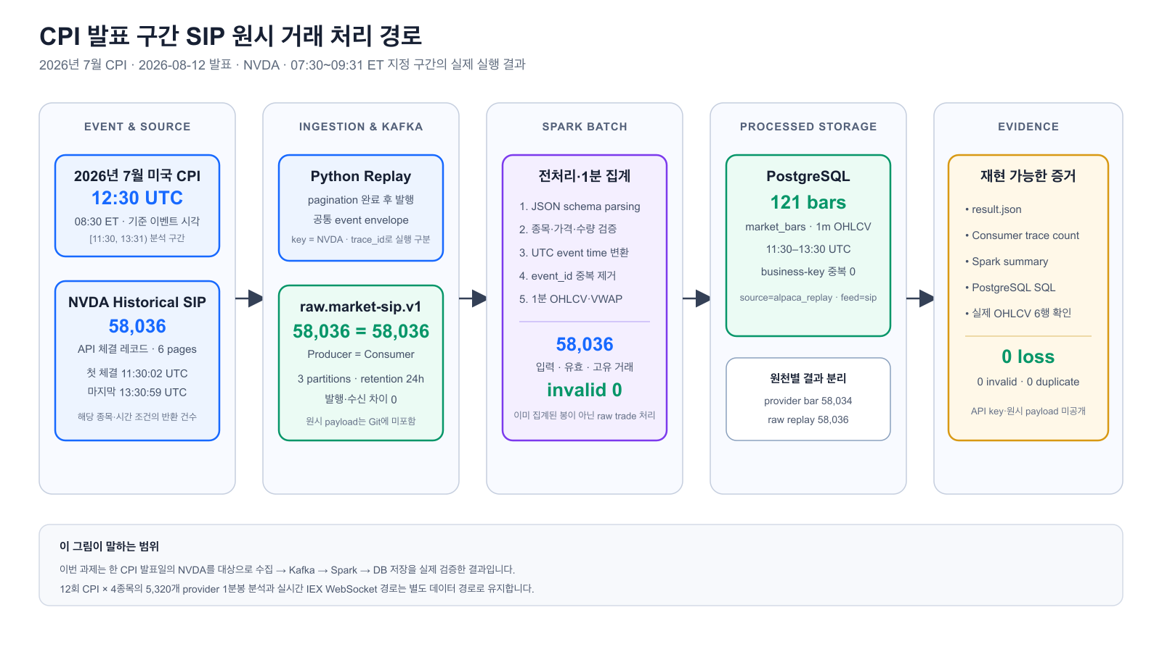
Notes:
CPI 발표 시각 12시 30분 UTC를 기준으로 NVDA 한 종목의 11시 30분 이상 13시 31분 미만 Historical SIP 체결 레코드를 가져왔습니다. 미국 동부시간으로는 7시 30분부터 9시 31분 직전까지이며 장전 구간과 정규장 첫 1분을 포함합니다. Producer, Consumer와 Spark 입력이 모두 58,036건으로 일치하고 Spark는 121개 1분봉을 저장했습니다.
[Sources]
- https://github.com/hjh6709/us-market-intelligence-pipeline/blob/main/docs/diagrams/cpi-sip-kafka-spark-assignment.png
- https://github.com/hjh6709/us-market-intelligence-pipeline/blob/main/docs/evidence/cpi-kafka-spark/result.json
[/Sources]

Slide 4
WHY THIS STACK
각 기술은 처리 속도보다 책임을 나누기 위해 사용했습니다
Kafka
Spark
PostgreSQL
원본 거래 이벤트를 24시간 보관합니다.
수집기와 처리기를 분리해 Spark가 잠시 멈춰도 다시 읽을 수 있습니다.
Kafka JSON을 batch로 읽습니다.
Schema 검증·중복 제거 후
거래 시각 기준 1분봉을 계산합니다.
확정된 1분봉을 SQL로 조회합니다.
business key와 upsert로 재처리 때 중복 저장을 막습니다.
Spark는 58,036건의 schema·중복·window 처리를 검증했고, Airflow는 반복 수집·백필 단계에서 도입합니다.
04
Notes:
Kafka는 수집과 처리를 분리하고 원시 이벤트를 24시간 보관합니다. Spark batch는 Kafka의 같은 JSON을 읽어 검증, 중복 제거와 event-time 1분 집계를 수행합니다. PostgreSQL은 source와 feed를 포함한 business key로 결과를 멱등 저장합니다.
[Sources]
- https://github.com/hjh6709/us-market-intelligence-pipeline/blob/main/docs/kafka-spark-assignment.md
- https://github.com/hjh6709/us-market-intelligence-pipeline/blob/main/src/spark_sip_trade_batch.py
[/Sources]

Slide 5
ACTUAL RESULT
NVDA 체결 58,036건 → 1분봉 121건
NVDA · 2026-08-12 11:30Z~13:31Z · Alpaca Historical SIP
58,036
58,036
121
Producer = Consumer
Spark 유효·고유 레코드
PostgreSQL 1분봉
NVDA · 지정 구간 · API 6 pages
invalid 0 · duplicate 0
11:30–13:30 UTC · key 중복 0
58,034 = 2026-08-12 NVDA SIP 1분봉 121개의 trade_count 합계 · 07:30–09:31 ET (raw 행 58,036)
05
Notes:
NVDA와 지정 시간 조건으로 Historical SIP Trades API가 반환한 체결 레코드 58,036건을 Kafka에 발행했고 Consumer에서도 58,036건을 확인했습니다. Spark 입력, 유효, 고유 레코드도 모두 58,036건이며 오류와 중복은 0건입니다. 최종 결과는 121개 1분봉입니다.
[Sources]
- https://github.com/hjh6709/us-market-intelligence-pipeline/blob/main/docs/evidence/cpi-kafka-spark/result.json
- https://github.com/hjh6709/us-market-intelligence-pipeline/blob/main/docs/test-results/2026-08-24-cpi-kafka-spark.md
[/Sources]

Slide 6
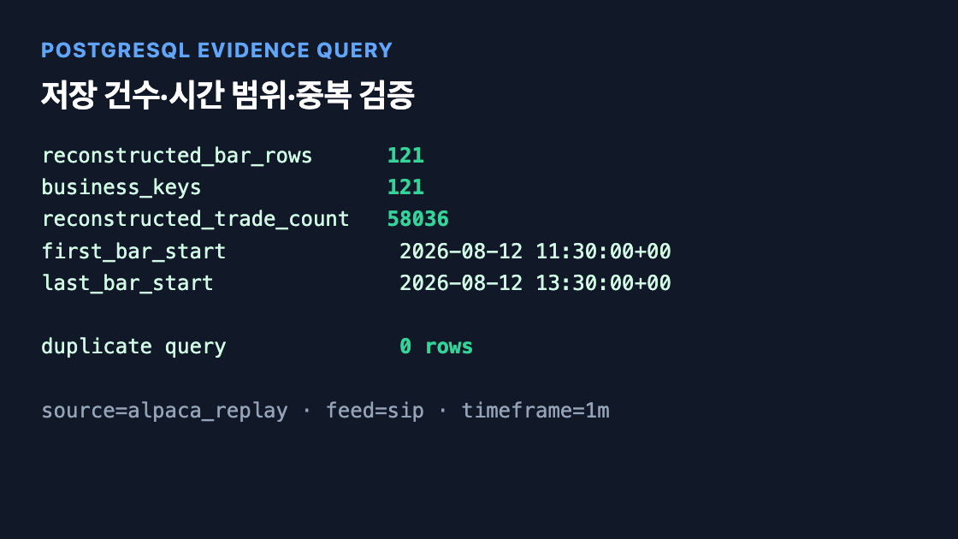
RELIABILITY EVIDENCE
코드·처리 건수·DB 결과를 서로 대조할 수 있습니다
Producer = Consumer = Spark input · 58,036
121 bars · 58,036 records · duplicate 0
공개 저장소에는 재현 코드와 집계 결과만 두고, API key와 원시 payload는 제외했습니다.
06
Notes:
왼쪽은 공개 result.json에 남긴 실제 처리 건수이고 오른쪽은 로컬 PostgreSQL 증거 SQL의 실제 실행 결과입니다. API key와 원시 payload는 공개하지 않지만, 코드와 집계 결과, 실제 DB 조회는 재현할 수 있습니다.
[Sources]
- https://github.com/hjh6709/us-market-intelligence-pipeline/blob/main/docs/evidence/cpi-kafka-spark/result.json
- https://github.com/hjh6709/us-market-intelligence-pipeline/blob/main/scripts/evidence/cpi_sip_kafka_spark_evidence.sql
[/Sources]

Slide 7
CURRENT → NEXT
이번 과제는 실제 저장까지 완료했고,
다음은 반복 분석 자동화입니다
완료
다음
NVDA records 58,036 → Kafka → Spark → 121 bars
재현 명령·결과 JSON·DB 증거 SQL
12회 CPI × 4종목 분석 범위 정제
Airflow로 수집·백필·품질 검사 자동화
피드백 요청: trade condition 정책과 Spark batch 범위를 어떻게 확장하는 것이 적절한가?
07
Notes:
이번 과제의 필수 범위인 메시지 명세, 100건 이상 전송, Producer와 Consumer 대조, Spark 전처리와 DB 저장을 완료했습니다. 다음에는 여러 CPI 발표일과 종목으로 분석 범위를 정제하고 Airflow로 반복 수집과 품질 검사를 자동화하겠습니다.
[Sources]
- https://github.com/hjh6709/us-market-intelligence-pipeline/blob/main/docs/submission-checklist.md
- https://github.com/hjh6709/us-market-intelligence-pipeline/blob/main/PROJECT_PLAN.md
[/Sources]

